Slide 1
Obrigações Acessórias do IBS e da CBS
Cadastro, Documentos Fiscais e Eventos
Matheus Côrtes – Auditor Fiscal SEFAZ-PI

Slide 2
Sumário
Obrigações Acessórias
Cadastro
Apuração e Documentos Fiscais

Slide 3
Obrigações Acessórias

Slide 4
Obrigações Acessórias
LC 227/26
Art. 2º Os Estados, o Distrito Federal e os Municípios exercerão, de forma integrada, exclusivamente por meio do CGIBS, as seguintes competências administrativas relativas ao IBS:
I - editar regulamento único e uniformizar a interpretação e a aplicação da legislação do imposto
§ 8º Cabe exclusivamente ao CGIBS a criação de obrigações acessórias relativas ao IBS.

Slide 5
Cadastro

Slide 6
Sujeição Passiva – Quem é contribuinte?
Art. 21. É contribuinte do IBS e da CBS:
I - o fornecedor que realizar operações:
  a) no desenvolvimento de atividade econômica;
  b) de modo habitual ou em volume que caracterize atividade econômica; ou
  c) de forma profissional, ainda que a profissão não seja regulamentada;
II - o adquirente, ainda que não enquadrado no inciso I deste caput, na aquisição de bem:
  a) apreendido ou abandonado, em licitação promovida pelo poder público; ou
  b) em leilão judicial;
III - o importador;
IV - aquele previsto expressamente em outras hipóteses nesta Lei Complementar.
§ 1º O contribuinte de que trata o caput deste artigo é obrigado a se inscrever nos cadastros relativos ao IBS e à CBS.

Slide 7
Sujeição Passiva – Quem não é contribuinte?
Quem não é contribuinte | Base Legal (LC 214/2025) | Observações / Exceções
Condomínio Edilício | Art. 26, I | Pode optar pelo regime regular (§ 1º, I). Se não optar, paga imposto sobre operações (como tomador) se as taxas condominiais forem < 80% da receita total (§ 2º).
Consórcio (Lei S.A.) | Art. 26, II | Consórcios do art. 278 da Lei nº 6.404/76. Se não optar pelo regime regular, os consorciados respondem pelo imposto na proporção de suas participações (§ 3º).
Sociedade em Conta de Participação (SCP) | Art. 26, III | Se não optar pelo regime regular, o sócio ostensivo é obrigado ao pagamento do imposto pelas operações da sociedade (§ 4º).
Nanoempreendedor | Art. 26, IV | Pessoa física com receita bruta inferior a 50% do limite do MEI e que não aderiu ao regime do MEI. Para transporte de passageiros/entrega por app, considera-se 25% do valor bruto mensal (§ 10). Pode optar por ser contribuinte
Fundos de Investimento | Art. 26, V | Regra geral. Exceto: FII e Fiagro que não cumpram requisitos de dispersão de cotas ou atuem como PJ; FIDC que liquidem antecipadamente recebíveis; e novos fundos que realizem operações com bens/serviços (§§ 5º-A a 8º-A).
Produtor Rural (Pessoa Física ou Jurídica) | Art. 26, VI | Aquele com receita anual inferior a R$ 3.600.000,00 (atualizável). Pode optar por ser contribuinte (Art. 165).
Transportador Autônomo de Carga | Art. 26, VII | Pessoa física (Art. 169). Pode optar por ser contribuinte (§ 1º, V).
Planos de Saúde (Autogestão) | Art. 26, VIII | Entidade ou unidade econômico-contábil sem fins lucrativos. Tornam-se contribuintes se descumprirem requisitos do art. 14 do CTN (§ 9º).
Entidades de Previdência Complementar Fechada | Art. 26, IX | Constituídas conforme LC 109/2001. Tornam-se contribuintes se descumprirem requisitos do art. 14 do CTN (§ 9º).
Fundos Patrimoniais | Art. 26, X | Instituídos nos termos da Lei nº 13.800/2019.

Slide 8
Sujeição Passiva – O caso da Plataforma Digital
Art. 21, § 3º O regulamento também poderá exigir inscrição nos cadastros relativos ao IBS e à CBS dos responsáveis pelo cumprimento de obrigações principais ou acessórias previstas nesta Lei Complementar.
Art. 23. A plataforma digital, inclusive a domiciliada no exterior, deverá se inscrever no cadastro do IBS e da CBS no regime regular para fins de cumprimento do disposto no art. 22.

Slide 9
Cadastro – Identificador Único
Art. 59. As pessoas físicas e jurídicas e as entidades sem personalidade jurídica sujeitas ao IBS e à CBS são obrigadas a se registrar em cadastro com identificação única, observado o disposto nas alíneas “a” e “b” do inciso I do § 3º do art. 11 desta Lei Complementar.
§ 1º Para efeitos do disposto no caput deste artigo, consideram-se os seguintes cadastros administrados pela RFB:
I - de pessoas físicas, o Cadastro de Pessoas Físicas (CPF);
II - de pessoas jurídicas e entidades sem personalidade jurídica, o Cadastro Nacional da Pessoa Jurídica (CNPJ); e
III - de imóveis rurais e urbanos, o Cadastro Imobiliário Brasileiro (CIB).

Slide 10
CNPJ para contribuintes PF
Produtores rurais e profissionais autônomos precisão ter um CNPJ
Não altera a natureza jurídica

Slide 11
CNPJ Alfanumérico
Será atribuído a partir de Julho/2026
Exclusivamente a novas inscrições
Necessidade de adaptar sistemas/ERP:
  Cálculo dígito verificador
  Banco de dados: ajustar para alfanumérico
  Interface de consultas: ajustar para alfanumérico

Slide 12
Simples Nacional – Regime hibrido
Art. 41. O regime regular do IBS e da CBS compreende todas as regras de incidência e de apuração previstas nesta Lei Complementar, incluindo aquelas aplicáveis aos regimes diferenciados e aos regimes específicos.
§ 3º Os optantes pelo Simples Nacional poderão exercer a opção de apurar e recolher o IBS e a CBS pelo regime regular, hipótese na qual o IBS e a CBS serão apurados e recolhidos conforme o disposto nesta Lei Complementar.
Características:
Periodicidade semestral (janeiro[setembro] e julho[março])
Irretratável
Vedação de retorno (se houver ressarcimento)

Slide 13

Módulo de Administração Tributária

Slide 14
Documentos Fiscais Eletrônicos, Eventos e Apuração

Slide 15
DF-e e Apuração
Art. 46. O Comitê Gestor do IBS e a RFB poderão, respectivamente, apresentar ao sujeito passivo apuração assistida do saldo do IBS e da CBS do período de apuração.
§ 1º O saldo da apuração de que trata o caput deste artigo será calculado nos termos do caput do art. 45 desta Lei Complementar e terá por base:
I - documentos fiscais eletrônicos;
II - informações relativas à extinção dos débitos do IBS e da CBS por quaisquer das modalidades previstas no art. 27 desta Lei Complementar; e
III - outras informações prestadas pelo contribuinte ou a ele relativas.

Slide 16
Pilar da Reforma Tributaria
Art. 60. O sujeito passivo do IBS e da CBS, ao realizar operações com bens ou com serviços, inclusive exportações, e importações, deverá emitir documento fiscal eletrônico.
§ 1º As informações prestadas pelo sujeito passivo nos termos deste artigo possuem caráter declaratório e constituem confissão do valor devido de IBS e de CBS consignados no documento fiscal.

Slide 17
DF-e e Apuração
DF-e
Eventos
Apuração Assistida
Notas de Ajustes
Recolhi-mento

Slide 18
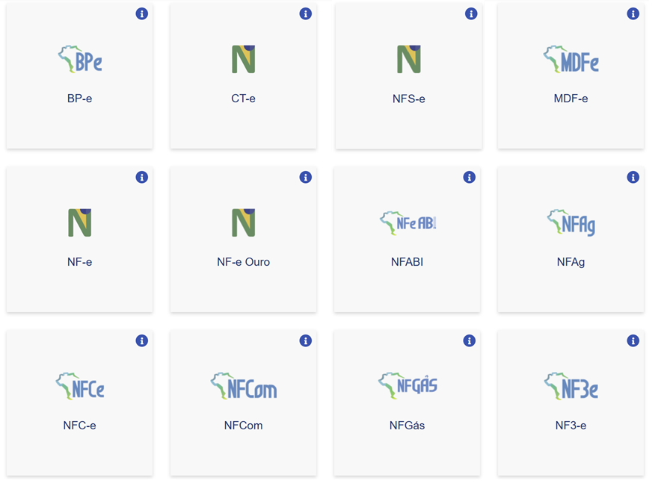

Documentos Fiscais eletrônicos - DF-e

Slide 19
DF-e Eventos
Foram “turbinados”;
Integram as obrigações acessórias do IBS e da CBS;
Importante para correta apuração.

Slide 20
Notas de Ajustes
Ajuste SINIEF nº 49/2025
Estabelece procedimentos para emissão de DF-e em:
Venda para entrega futura;
Perda no estoque;
Redução de valores ou quantidades;
Retorno por recusa, total ou parcial, na entrega.
Novas finalidades NF-e
Nota de Débito
Nota de Crédito
Nota de Débito - Situações:
01=Transferência de créditos para Cooperativas;
02=Anulação de Crédito por Saídas Imunes/Isentas;
03=Débitos de notas fiscais não processadas na apuração;
04=Multa e juros;
05=Transferência de crédito de sucessão;
06=Pagamento antecipado;
07=Perda em estoque.
08=Desenquadramento do SN;
Nota de Crédito - Situações:
01 = Multa e Juros
02 = Apropriação de crédito presumido de IBS sobre o saldo devedor na ZFM (art. 450, § 1º, LC 214/25);
03 = Retorno por recusa na entrega ou por não localização do destinatário na tentativa de entrega;
04 = Redução de Valores;
05 = Transferência de Crédito na Sucessão;

Slide 21
DF-e e Apuração
 | Modelo ICMS | Modelo IBS/CBS
Classificação Tributária | CFOP / CST / CSOSN | cClassTrib
Documento Base da Apuração | EFD | DF-e
Eventos em DF-e | Informativos e secundários | Cruciais – afetam a apuração
Reconhecimento do Crédito | Entrada física estabelecimento | Extinção do débito do fornecedor
🚨ATENÇÃO AO CORRETO PREENCHIMENTO DO DF-E

Slide 22
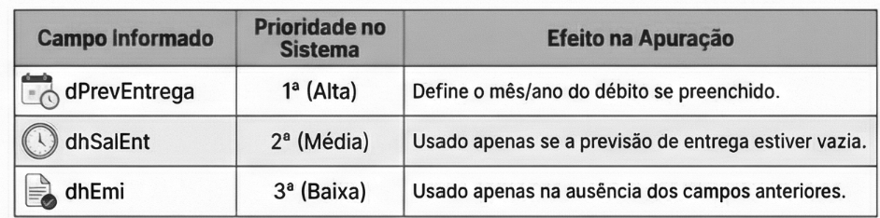
Caso prático: momento do fato gerador
Momento do Fato Gerador | ICMS | IBS/CBS
Regra Geral | Saída da mercadoria do estabelecimento (art. 12, I da LC 87/96) | Fornecimento nas operações com bens ou serviços (art. 10) Fornecimento = entrega ou disponibilização (art. 3º, II, a)
Novo evento: Atualização da Data de Previsão de Entrega

Slide 23
Evento: Solicitação de Apropriação de Crédito para bens e serviços que dependem de atividade do adquirente
Tratamento padrão da Apuração Assistida:
Não apropriação do crédito;
Exceção:
Contribuintes que usem os bens e serviços para comercialização ou fabricação de bens a serem comercializados;
>> Contribuinte utilizará o evento quando não reconhecido o crédito automaticamente pelo sistema
Art. 57. Consideram-se de uso ou consumo pessoal:
I - os seguintes bens e serviços:
a) joias, pedras e metais preciosos;
(...)
§ 3º Não se consideram bens e serviços de uso ou consumo pessoal aqueles utilizados preponderantemente na atividade econômica do contribuinte, de acordo com os seguintes critérios:
I - os bens previstos nas alíneas “a” a “d” do inciso I do caput deste artigo que sejam comercializados ou utilizados para a fabricação de bens a serem comercializados;

Slide 24
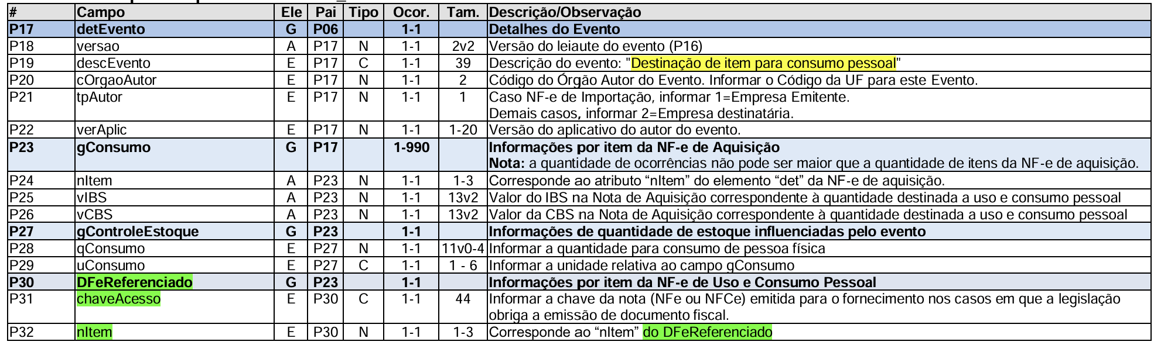
Evento: destinação de item para consumo pessoal
Para efetuar estorno de créditos já apropriados ou passíveis de apropriação;
Art. 57. Consideram-se de uso ou consumo pessoal:
II - os bens e serviços adquiridos pelo contribuinte e fornecidos de forma não onerosa ou a valor inferior ao de mercado para:
(...)
c) os empregados do contribuinte;

Slide 25
Obrigatoriedade de registro dos campos do IBS/CBS nos DF-e
Art. 3º Até o primeiro dia do quarto mês subsequente ao da publicação da parte comum dos regulamentos do IBS e da CBS:
I - não haverá aplicação de penalidades pela falta de registro dos campos do IBS e da CBS nos documentos fiscais a que se refere o art. 2º, §§ 1º e 2º; e (Inciso alterado conforme retificação realizada no DOU de 24/12/2025).
II - será considerado atendido o requisito para a dispensa do recolhimento do IBS e da CBS, previsto no art. 348, § 1º, da Lei Complementar nº 214, de 16 de janeiro de 2025.
Parágrafo único. Sem prejuízo do disposto no caput, a apuração do IBS e da CBS no ano de 2026 será realizada em caráter meramente informativo, sem efeitos tributários, desde que cumpridas as obrigações acessórias previstas na legislação.

Slide 26
Referências
LC 214/25
LC 227/26
Cartilha Apuração do IBS – V.1: https://www.cgibs.gov.br/cartilha-orientativa-para-emissao-da-nf-e-do-ibs-volume-1
Cartilha Apuração do IBS – V.2: https://www.cgibs.gov.br/cartilha-orientativa-para-emissao-da-nf-e-do-ibs-volume-2-6977b9d25ade8
Ato Conjunto RFB/CGIBS nº 1: https://normasinternet2.receita.fazenda.gov.br/#/consulta/externa/148477
AJ 49/2025: https://www.confaz.fazenda.gov.br/legislacao/ajustes/2025/AJ049_25

